Slide 1
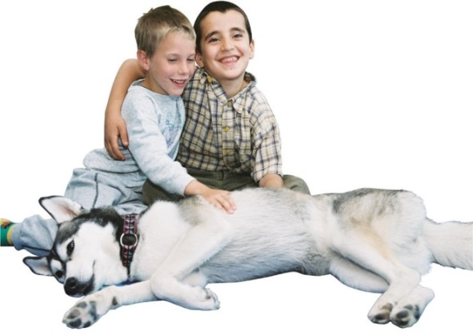
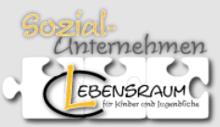
Kommt die Kinder- und Jugendhilfe auf den Hund?
Alleine die Anwesenheit eines netten Tieres/Hundes beeinflusst günstig Kommunikation, prosoziales Verhalten soziales Verhalten und Zusammenhalt,
vor allem bei Kindern
Kurt Kotrschal
University of Vienna Department of Behavioural Biology
Konrad Lorenz Forschungsstelle Gruenau and
Wolf Science Center Ernstbrunn
www.klf.ac.at
www.wolfscience.at
http://mensch-tier-beziehung.univie.ac.at

Slide 2
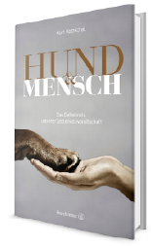
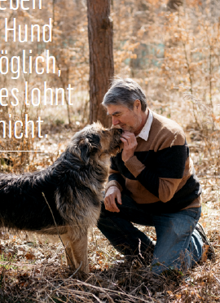
Was können Hunde,
was Kaninchen, Meerschweinchen oder PädagogInnen nicht können?
KK: Hund-Mensch
Das Geheimnis der Seelenverwandtschaft. Brandstätter, Sept 2016

Slide 3
Warum „wirken“ Hunde?
Neuester Stand der Wissenschaft
Bereits Wölfe sind sozial unser alter ego, daraus wurden in 35 000 Jahren Feinabstimmung mit uns Menschen die modernen Hunde – eine ewige, symbiotische Partnerschaft
Hunde sind uns in sozialen und kognitiven Leistungen und Bedürfnissen ähnlicher als alle anderen Tiere
Menschen sind „biophil“, Kinder brauchen zu ihrem guten Aufwachsen Natur- und Tierkontakt
Ein Leben mit Tieren, insbesondere Hunde, „erdet“ Menschen in ihren sozialen Grundbedürfnissen, Hunde sind bedingungslos zugewandt und „soziale Schmiermittel“
In therapeutischen oder pädagogischen Settings „wirken“ sie alleine durch ihre Anwesenheit („Biopilie-Effekt“) .. ?

Slide 4

Ein „historisches“ Beispiel: Der Hund im Klassenzimmer (Präsenzhund)
- verbesserte nachhaltig die Unterrichtssituation
- erhöhte die Zufriedenheit der Lehrerinnen und der Schüler und verringerte die Fehlzeiten
- verstärkte die Aktivitäten in Gruppen
- verbesserte Aufmerksamkeit gegenüber den Lehrerinnen
- verringerte störendes und aggressives Verhalten und glich Verhaltensextreme aus
- und verbesserte die Einstellung der Kinder zu Tieren
KOTRSCHAL, K. and B. ORTBAUER: Behavioural effects ot the presence of a dog in the classroom. Anthrozoös 16: 147-159 (2003)

Slide 5

Zweites Beispiel: sozial auffällige Kinder und Jugendlichen in betreuten Wohneinheiten beim gemeinsamen Essen – mit und ohne Hund (Martens et al. 2015)
Bekannt war bereits, dass ein anwesender Hund
soziale Interaktionen verbessern (Gueguen and Ciccotti 2008)
aggressives Verhalten und Hyperaktivität dämpft und Aufmerksamkeit steigert (Hergovich et al. 2002, Kotrschal and Ortbauer 2003)
Bei Kindern mit Entwicklungsproblemen Spielfreude, Konzentration und die bewusste Beziehung zu anderen verbessert

Slide 6
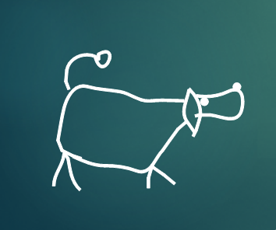


Zweites Beispiel: sozial auffällige Kinder und Jugendlichen in betreuten Wohneinheiten beim gemeinsamen Essen – mit und ohne Hund (Martens et al. 2015)
Wunderwirkungen? Kann das sein?
Daher erneute Überprüfung in einem repräsentativen Setting
Ziel: Erheben der Interaktions- Kommunikations- und emotionellen Mustern innerhalb der Kindergruppen, Vergleich Hund anwesend – Hund abwesend (keine Interaktionen Kinder-Hund)

Slide 7
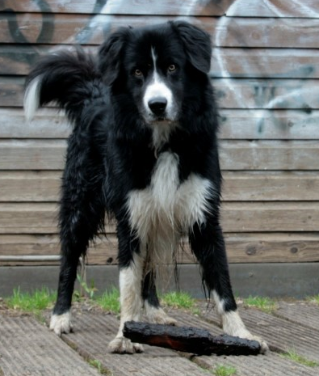

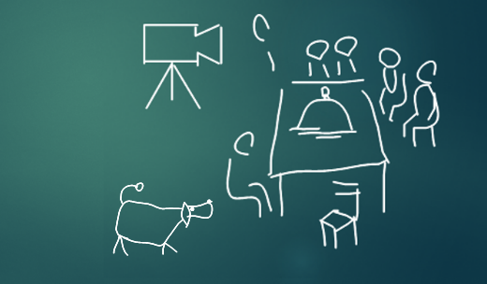
Zweites Beispiel: sozial auffällige Kinder und Jugendlichen in betreuten Wohneinheiten beim gemeinsamen Essen – mit und ohne Hund (Martens et al. 2015)
Methoden
10 Wohngruppen des „Lebensraum Heidlmair“, je 9-12 Mädchen und Knaben, 5-17 Jahre alt, mit unterschiedlichen, aber schweren sozialen Problemen (Anpassung, Verhalten, lernen)
2 Hunde
Je Gruppe 2x mit, 2x ohne Hunde
Videoaufnahme je 20 min, Verhalten kodiert mittels Solomon coder
Von allen Beteiligten Speichelproben vor und nach Essen (Kortisol)
oder

Slide 8
Zweites Beispiel: sozial auffällige Kinder und Jugendlichen in betreuten Wohneinheiten beim gemeinsamen Essen – mit und ohne Hund (Martens et al. 2015)
Verhalten analysiert:
Verbale Kommunikation, aggressive Statements/Verhalten, Art der Interaktionen, Gesichtsausdruck, sitzen, Lokomotion, Anzeichen von Nervosität, Lautstärke, soziale Atmosphäre
oder

Slide 9
Zweites Beispiel: sozial auffällige Kinder und Jugendlichen in betreuten Wohneinheiten beim gemeinsamen Essen – mit und ohne Hund (Martens et al. 2015)
Zusammenfassung der Ergebnisse:
Die wichtigsten Unterschiede mit Hund im Vgleich zu ohne
Anzahl der Individuen bei denen sich Verhalten mit Hund veränderte

Slide 10
Zweites Beispiel: sozial auffällige Kinder und Jugendlichen in betreuten Wohneinheiten beim gemeinsamen Essen – mit und ohne Hund (Martens et al. 2015)
Zusammenfassung der Ergebnisse:
Die wichtigsten Unterschiede mit Hund im Vgleich zu ohne
Anzahl der Individuen bei denen sich Verhalten mit Hund veränderte
zuhören
lächeln
lachen
neutral
nervös
ärgerlich

Slide 11
Zweites Beispiel: sozial auffällige Kinder und Jugendlichen in betreuten Wohneinheiten beim gemeinsamen Essen – mit und ohne Hund (Martens et al. 2015)
Resumee
Starke Effekte des nur anwesenden Hundes auf
Verbesserung der Kommunikation
Weniger Spannung, Aggression, angenehmere Atmosphäre
Mehr freudig-entspannte Interaktionen
Effekt: Wesentliche Steigerung der sozio-emotionalen Kompetenz und der Bereitschaft der Kinder zu kooperieren

Slide 12
Drittes Beispiel: Effekte der Anwesenheit eines Hundes auf das dyadische, bindungsgeleitete Spiel zwischen Therapeuten und Kind/Jugendlichem (Hutter et al et al. 2015)
Hintergrund: s. 2. Beispiel
Methoden (ähnlich Beispiel 2)
9 Kinder-Sozialpädagogen Teams
4 dyadische Treffen, je 20 Minuten, 2 mit Hund, 2 ohne, Vergleich mit-ohne; Hund anwesend aber kaum ins Spiel einbezogen
Speichelproben Pädagogen und Kinder für Kortisolanalyse
Videoaufzeichnung für Verhaltenskodieren Pädagogen und Kinder (Beteiligung, Konzentration auf Spiel, Ausdruck von Spannung, Emotionen ..)
Fragebögen zur Demographie

Slide 13
Drittes Beispiel: Effekte der Anwesenheit eines Hundes auf das dyadische, bindungsgeleitete Spiel zwischen Therapeuten und Kind/Jugendlichem (Hutter et al et al. 2015)
Ergebnisse Kortisol
Kinder: signifikanter Abfall nur über das erste Treffen mit Hund (Wilcoxon: Z=-2.028, p=0.043), im zweiten Treffen mit Hund nur Trend (p=0.14); kein Abfall in den Treffen ohne Hund
PädagogInnen: zeigten sign geringere Kortisolspiegel mit Hund (Wilcoxon: Z=-2.547, p=0.011); nur in den beiden Treffen mit Hund fielen Kortisolwerte sign ab (Wilcoxon: Z=-2.073, p=0.038 und Z=-2.521, p=0.012)

Slide 14
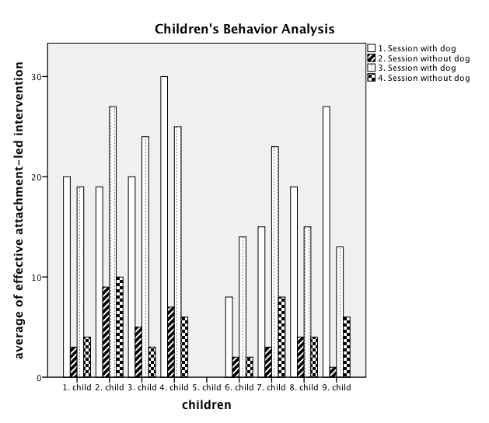
Drittes Beispiel: Effekte der Anwesenheit eines Hundes auf das dyadische, bindungsgeleitete Spiel zwischen Therapeuten und Kind/Jugendlichem (Hutter et al et al. 2015)
Ergebnisse Verhalten z.B. Gesamtzahl der effektiven bindungsgeleiteten Interventionen während Spiel
..
… hochsign mehr effektive Interventionen in Anwesenheit des Hunde
Gesamtzahl der effektiven bindungsgeleiteten Interventionen
Kind 1-9

Slide 15
Drittes Beispiel: Effekte der Anwesenheit eines Hundes auf das dyadische, bindungsgeleitete Spiel zwischen Therapeuten und Kind/Jugendlichem (Hutter et al et al. 2015)
Zusammenfassung Kinder (nur sign Verhalten):
mit Hund
weniger Übersprungsverhalten als Ausdruck innerer Spannung
seltener Ausstieg aus der Spielsituation
aktiveres Reagieren auf Situationen
mehr Ausdruck der Freude (lachen ..)

Slide 16
Drittes Beispiel: Effekte der Anwesenheit eines Hundes auf das dyadische, bindungsgeleitete Spiel zwischen Therapeuten und Kind/Jugendlichem (Hutter et al et al. 2015)
Zusammenfassung PädagogInnen (nur sign Verhalten):
mit Hund
weniger Übersprungsverhalten
weniger Ausstiege aus der Spielsituation
Qualitativ besseres bindungsgeleitetes Spiel

Slide 17
Drittes Beispiel: Effekte der Anwesenheit eines Hundes auf das dyadische, bindungsgeleitete Spiel zwischen Therapeuten und Kind/Jugendlichem (Hutter et al et al. 2015)
Resumee
Starke positive Effekte des bloß anwesenden Hundes auf
Stresshormone vor allem der PädagogInnen
Weniger Spannung, mehr freudig-entspannte Interaktionen
Kinder und PädagogInnen: weniger Ausstieg aus Spielsituation, qualitativ besseres, freudigeres Spiel
Effekt: Wesentlich entspanntere PädagogInnen, wesentliche Steigerung der Bereitschaft der Kinder zu kooperieren

Slide 18
Schlüsse aus den Ergebnissen beider Settings (ess-Situation Gruppe, und dyadische bindungsgeleitete Spielsituation;Martens et al. 2015, Hutter et al et al. 2015)
Nachweis des Biophilie-Effekts:
der anwesende Hund sorgte für Entspannung, was zu einer erheblichen qualitativen Verbesserung der Kommunikation und Interaktion zwischen den anwesenden Menschen führt
Vermutlich sehr deutliche Ergebnisse, weil es sich um ein sozial besonders auffälliges Klientel handelte (Bedeutung der Indikation für tiergestützte Interventionen)

Slide 19
Schlüsse aus den Ergebnissen beider Settings (ess-Situation Gruppe, und dyadische bindungsgeleitete Spielsituation; Martens et al. 2015, Hutter et al et al. 2015)
Erheblicher Zugewinn an Qualität der sozialpädagogischen Arbeit durch anwesenden Hund
Ergebnisse belegen den potentiell hohen Gewinn an Effektivität in der sozialpädagogischen Arbeit durch alleinige ANWESENHEIT eines Hundes
Eigentlich nur Vorteile
Es wäre unklug und ineffizient, auf Tier(Hunde-)unterstützung in der pädagogischen Arbeit zu verzichten, wenn diese gut möglich ist (Bedingung: entspannter Hund, gute Hund-Halter Beziehung, s. Kotrschal 2016)

Slide 20
Warum das so ist ?
Warum wollen Menschen mit Tieren sozial sein?
Warum können sie es?
Warum wirken Tiere?

Slide 21
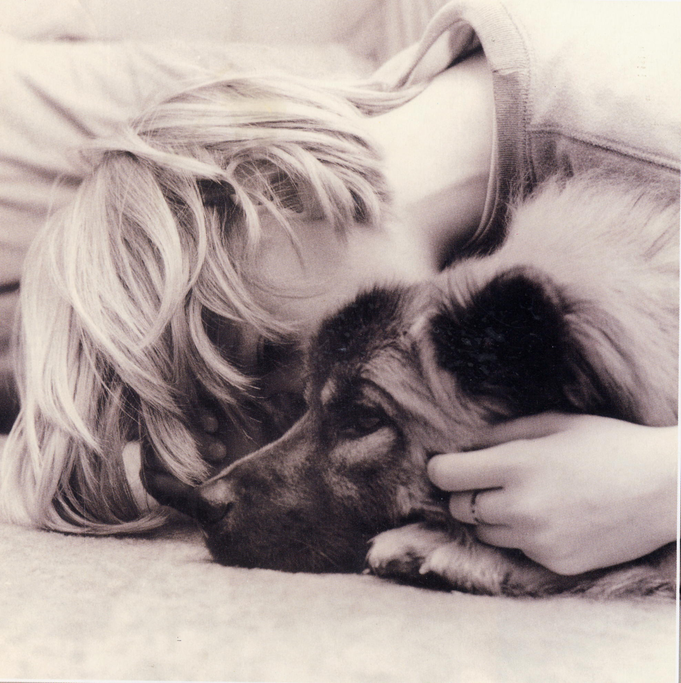
Beziehung Mensch – Tier?
Warum WOLLEN wir mit Tieren zusammen leben?
Vid 3
Naturbeziehung als Alleinstellungsmerkmal Mensch
z.B.: Biophilie
Wilson, E.O. (1984). Biophilia. Campridge, MA: Harvard University Press.
Kellert, S.R. & Wilson, E.O. (1993). The biophilia hypothesis. Islands Press.
.. daher menschliches Interesse an Tieren „triebhaft“, intensiv bei Kindern (z.B. DeLoache et al. 2011)
DeLoache, J.S., Pickard, M.B., &LoBue, V. (2011) How very young children think about animals. In S. McCune, S. J.A. Griffin, & V. Maholmes (Eds.), How animals affect us: Examining the influences of human-animal interaction on child development and human health, (pp. 85-99). Washington, DC: American Psychological Association.
WEDL, M. & KOTRSCHAL, K. Social and Individual components of animal contact in preschool children. Anthrozoös 22, 383-396 (2009)
Biophilie als Attribut des philosophischen und spirituellen (Welterklärungs)Gehirns des Menschen
.. Ursprung in der Tier- und Naturbeziehung

Slide 22
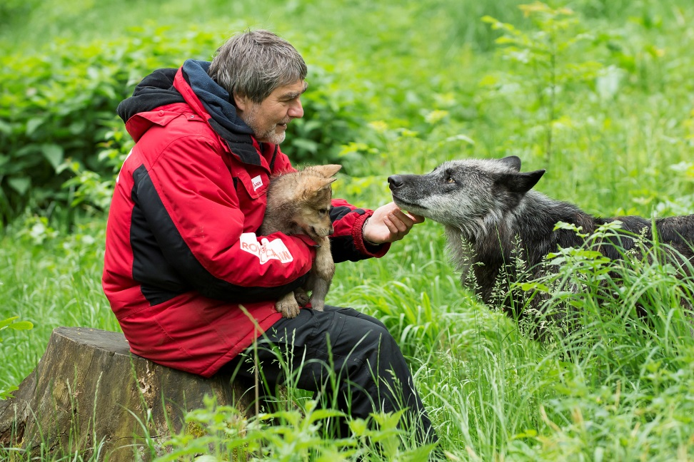
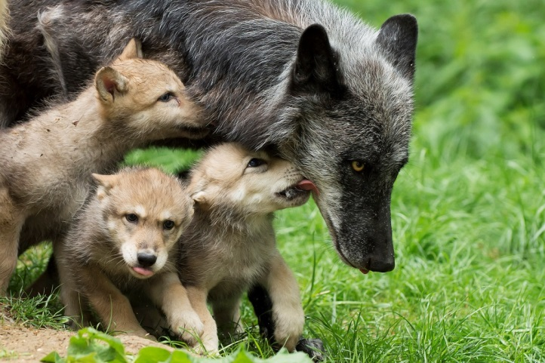
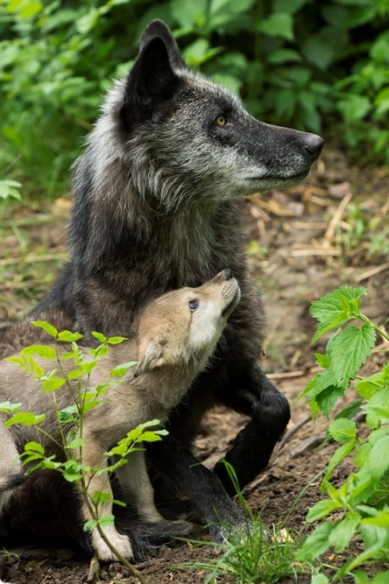
Vertrauen zwischen Menschen und Wölfen ?
how come?
www.wolfscience.at

Slide 23
Beziehung Mensch – Tier?
Warum KÖNNEN wir
mit Tieren sozial zusammenleben?
gemeinsame soziale Werkzeugkiste
= neuronale und psychophysiologische Mechanismen,

Slide 24
Menschen teilen mit anderen Tieren die biopsychologisch-sozialen Werkzeuge
1. Identische Prinzipien des Verhaltensaufbaus, etwa im Bereich Motormuster und deren Interpretation (Lorenz, Tinbergen) Kommunikation, etc.
2a. Das konservatives Gehirn: ... Das soziale Netzwerk (Goodson)
- Bindungs- und Fürsorgemechanismen (Curley & Keverne)
- Emotionen (Panksepp)
- Angst – Glück (Amygdala, N. caudatus)
2b. Das progressive Gehirn (Konzepte, Moral):
- der Praefrontale Kortex und Nidopallium caudolaterale (Güntürkün)
3. „Persönlichkeit“, Wesen als WT-Universalie, schafft Unterschiede, Wahlmöglichkeit, Berechenbarkeit im sozialen Bereich
4. Physiologie des sozialen Stress Management:
- zwei Stressachsen; social support, etz.
5. Konvergenz sozialer Strukturen und kognitiver Leistungen
über weite Bereiche der evol. Entwicklung ..

Slide 25
Menschen teilen mit anderen Tieren die biopsychologisch-sozialen Werkzeuge
1. Identische Prinzipien des Verhaltensaufbaus, etwa im Bereich Motormuster und deren Interpretation (Lorenz, Tinbergen) Kommunikation, etc.
2a. Das konservatives Gehirn: ... Das soziale Netzwerk (Goodson)
- Bindungs- und Fürsorgemechanismen (Curley & Keverne)
- Emotionen (Panksepp)
- Angst – Glück (Amygdala, N. caudatus)
2b. Das progressive Gehirn (Konzepte, Moral):
- der Praefrontale Kortex und Nidopallium caudolaterale (Güntürkün)
3. „Persönlichkeit“, Wesen als WT-Universalie, schafft Unterschiede, Wahlmöglichkeit, Berechenbarkeit im sozialen Bereich
4. Physiologie des sozialen Stress Management:
- zwei Stressachsen; social support, etz.
5. Konvergenz sozialer Strukturen und kognitiver Leistungen
über weite Bereiche der evol. Entwicklung ..

Slide 26
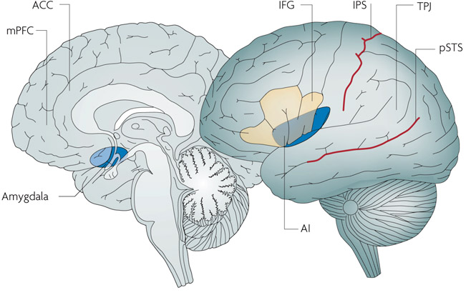
The „conservative“ vertebrate brain (the instinctive base of social behaviour)
„the social network“
(Goodson 2005): Six areas diencephalon & tegmentum shared by all vertebrates, unchanged over 450 Mio years !!
Containing also the oxytocin- and bonding system (Curley & Keverne 2005) shared at least by social mammals and birds
and contributing to basic emotional systems (Panksepp1998)
.. example.: the caudate nucleus

Slide 27
Nucleus caudatus
„verwaltet“ soziopositive Beziehungen (Aron et al. 2005)
Verknüpfung früherer Erfahrungen → Erwartung an Ereignisse, die wir genießen
Auch aktiv bei sozialen Kooperation
wirkt belohnend (Rilling et al. 2002)
Unterstützt durch Bindungssystem (OT) plus Belohnungssysteme (DA, Endorphine)

Slide 28
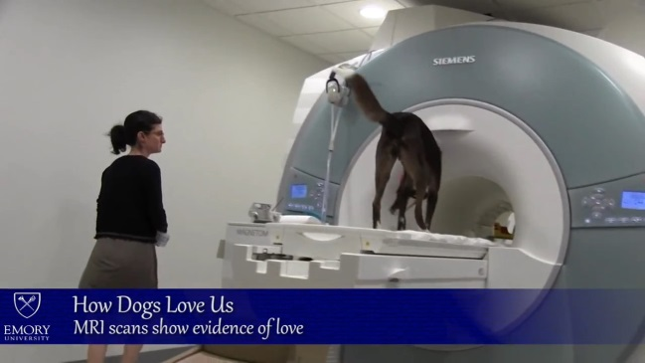
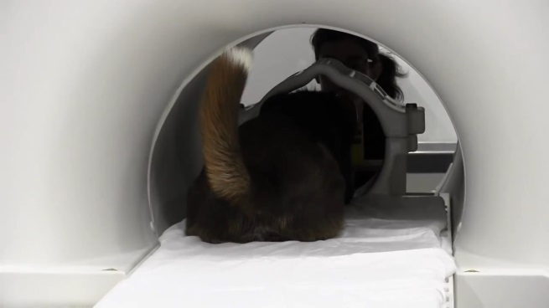
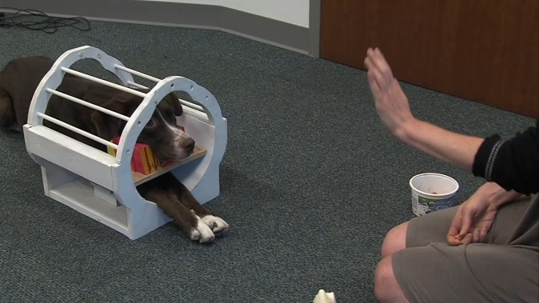
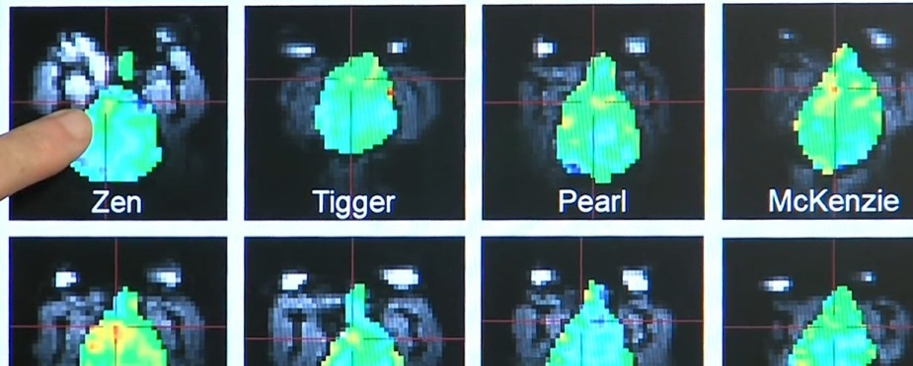
Nucleus caudatus funktionsgleich bei Mensch und Hund (Gregory Berns, Emory Univ.)
Beim Hund stimuliert durch
  Signal, dass Belohnung/Futter anzeigt
  durch Geruch des Besitzers/Zweithund
  bei Wiederkehr des Besitzers!
  (Berns et al. 2013)
→ Hunde erkennen ihre Menschen und haben pos. Gefühle für diese!

Slide 29
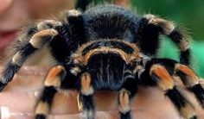
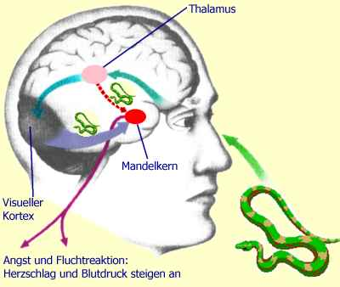
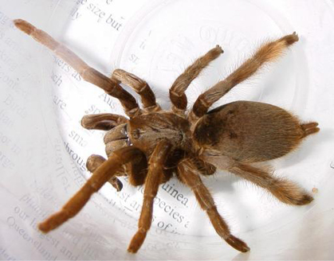
Amygdala = Mandelkern
„verwaltet“ unsere Angst
http://www.gluecksforschung.de/Hirnforschung-und-Glueck.htm

Slide 30
Amygdala
Rhesusaffen: Beobachtung einer Angstreaktion führte zu Verhaltensanpassung des Beobachters und zu andauernder Angst vor dem Reiz (Cook and Mineka 1989)
Vor allem ängstlicher Gesichtsausdruck ist besonders effektiv bei der Aktivierung der Amygdala
Angststörungen z.B. Phobien können durch Beobachtung gebahnt werden, muss keine persönliche Erfahrung dahinter stehen
Brauchen aber bereits vorhandene „Schemata“

Slide 31
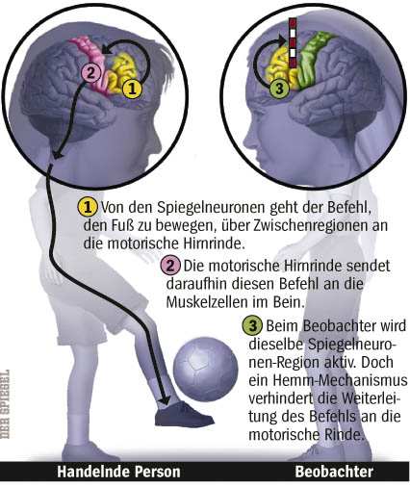
Wie ist das möglich?
Spiegelneurone
Beobachtete Handlungen verursachen bei einem Spiegelneuron dasselbe Aktivitätsmuster, welches die aktive Handlung selbst verursachen würde
(z.B. Gallese 2013, Rizzolatti et al 2004)
Basis emotionaler Ansteckung,
Emotionaler Empathie,
- auch Zwischenartlich
- auch Roboter-Mensch
http://www.individuatio.de/resonanzphanomene/

Slide 32
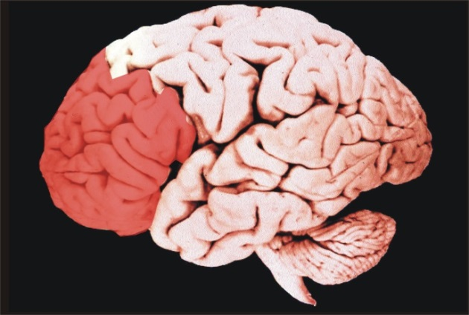
Kontrolle und Sozialfähigkeit durch das Stirnhirn (praefrontaler Kortex)
„Exekutive Funktionen“ = Fähigkeit zu
Impulskontrolle
gutem sozialen u. episodischen Gedächtnis
Abschätzung der eigenen Handlungen
strategischem Handeln
situationsangemessener Flexibilität
Nur optimaler sozialer Kontext lässt Stirnhirn optimal reifen
(PK: Zentrum für soziale Kontrolle, Moral und Gewissen)

Slide 33
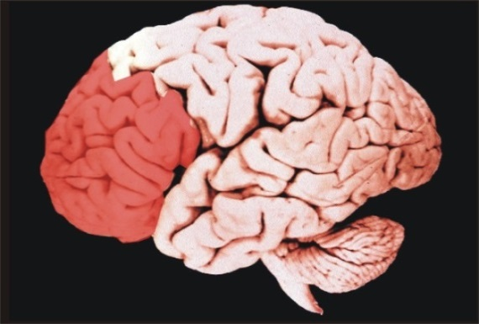
Optimale Entwicklungsbedingungen
für die EF
(also auch soz. Kompetenz, Verlässlichkeit, Verantwortung)
Nur optimaler sozialer Kontext lässt Stirnhirn optimal reifen
(PK: Zentrum für soziale Kontrolle, Moral und Gewissen)
1. Verlässliche und sensitive Betreuung in den ersten Lebensmonaten
2. Accessorische Rahmenbedingungen (z.B. Tiere u. Natur)

Slide 34
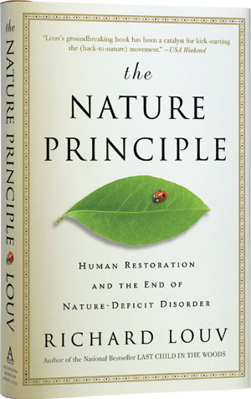
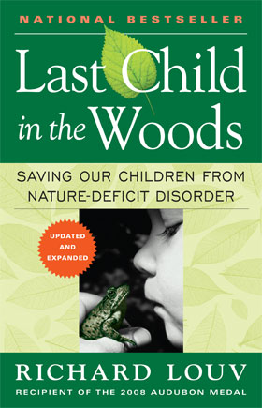
„Nature Defizit Syndrome“ ?
(Richard Louv)
… direct exposure to nature is essential for healthy childhood development and for the physical and emotional health of children and adults ...

Slide 35
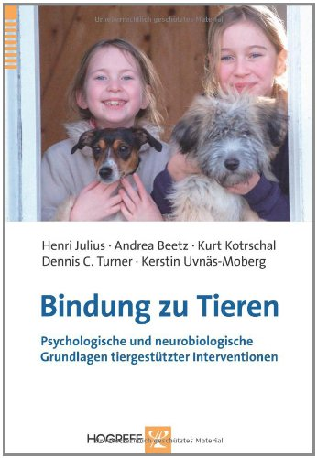
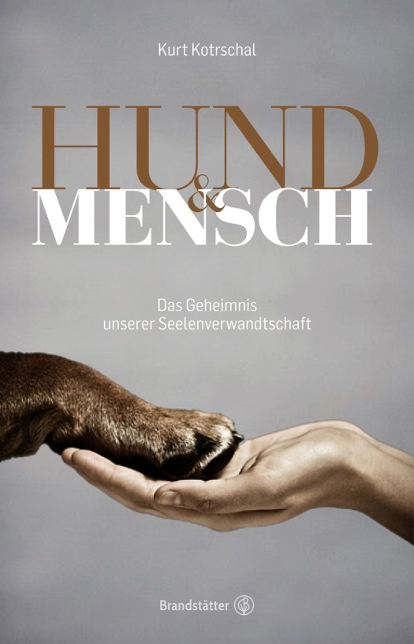
JULIUS, H., BEETZ, A., KOTRSCHAL, K., TURNER, D. & UVNÄS-MOBERG, K. (2012) Attachment to Pets. An Integrative View of Human-Animal Relationships with Implications for Therapeutic Practice 2013
Zusammenfassungen der neuen sozialen Sicht unter einbeziehen der anderen Tiere
KOTRSCHAL, Ker 20126Hund-Mensch. Das Geheimnis der Seelenverwandtschaft. Brandstätter 2016

Slide 36



Danke
allen MitarbeiterInnen der Arbeitsgruppe für Mensch Tierbeziehung an der Universität Wien,
Lebensraum Heidlmair ®
MARS Österreich, sowie
dem FWF für die Finanzierung und logistische Unterstützung unserer Arbeit …

Slide 37
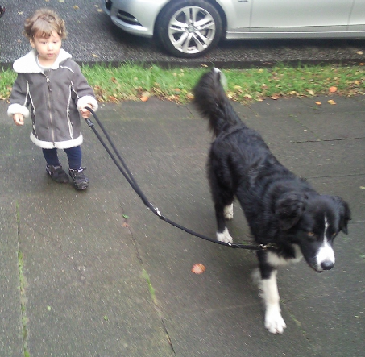
Introduction
Effects of animals
Socialize with other animals (social-toolbox)
(Kotrschal 2009)
Activation of oxytocin-system
(Julius et al. 2013)
Human biophilia
→ animals can function as social catalysts
(Gueguen and Ciccotti 2008, Wilson 1984)
Growing up with companion animals
→ supports development of social competence
(Bryant 1985, Endenburg and Baarda 1995)
Notes:
Introduction:
- already proven positive effects
- Why humans are able to engage in social relation ships with other species
Social toolbox
We share mirror neurons → synchronize in a group
Prefrontal cortex: basis for learning aptitude in social responsibility
Same stress management
Biophilia: inherent love of humans to other animals and nature
Catalysts: more helpfulness, people with dog rated as more trustworthy

Slide 38

Introduction
Effects of dogs on stress reaction
Lower stress levels
The more body contact → the less intense stress reaction (cortisol)
(Beetz et al. 2011)
Particularly body contact with an animal results in decreases in
  heart rate
  blood pressure
  level of cortisol (stress hormone)
  (Garrity el al. 1989, Julius et al. 2013 (guinea pig))
Reduced levels of anxiety
(Barker et al. 2003)
Notes:
Lower cortisol: release of oxytocin via tactile interaction: inhibits synthesis of cortisol
Anxiety: in a stressful situation

Slide 39

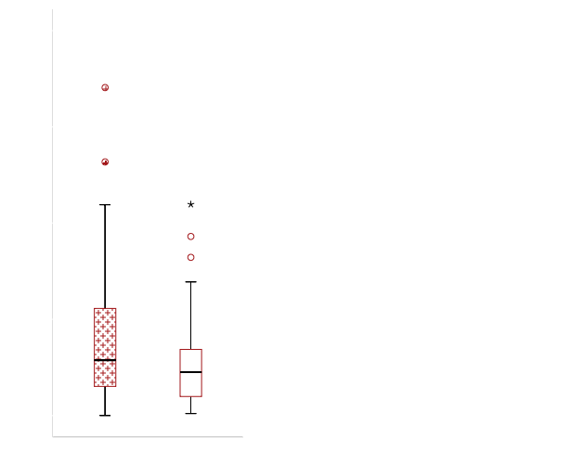
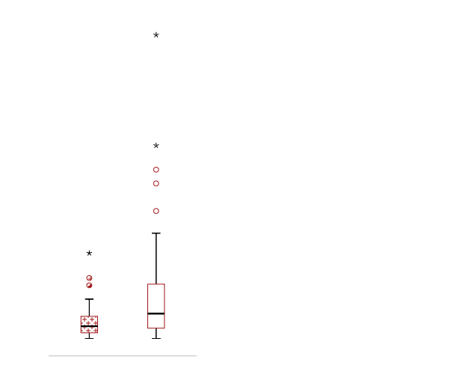
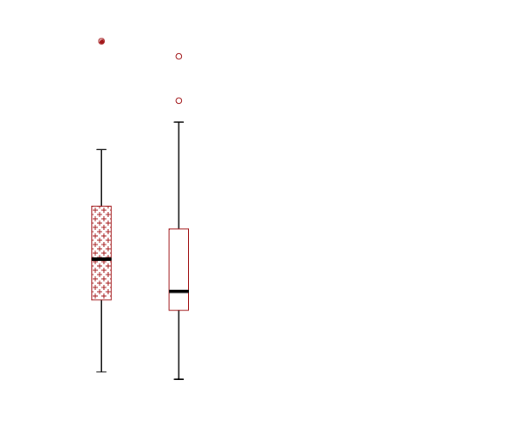
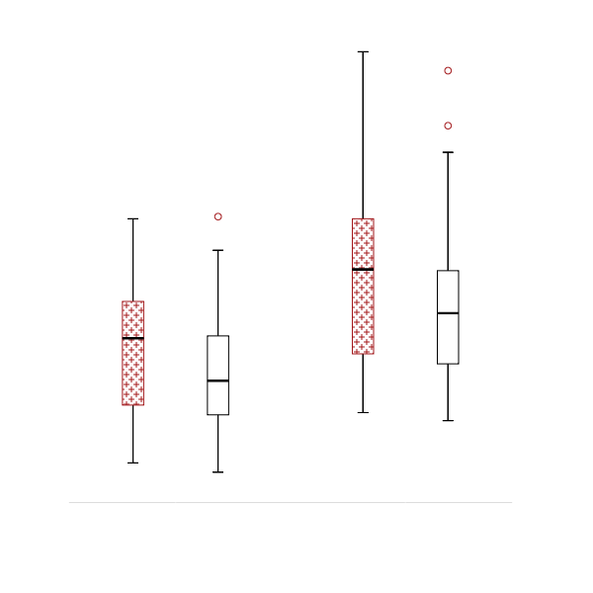
Results - Communication
with dog
no dog
*
*
*
Homogeneous conversation
Appropriate noise level,
less tensed atmosphere
Increased attention
(Hediger & Turner 2014)
Facilitated social interactions (Kotrschal & Ortbauer 2003)
New topics
*
Wilcoxon: younger 12: Z=-2.22, P=0.026
Wilcoxon: Communication: Z=-2.6, p=0.01; Aggressive: Z=-4.6, p<0.0001, Cheerful: Z=-2.09, p=0.037
Notes:
More talking with dog
Older children talked more in general (more used to new situations, feel safer)
Significant difference only in younger children (effect of dog higher)

Slide 40
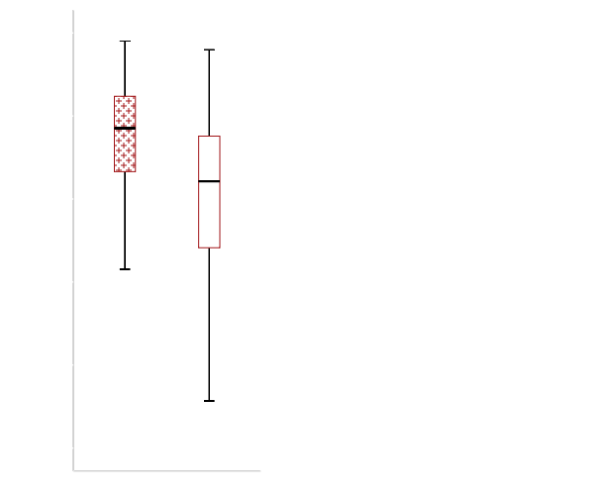
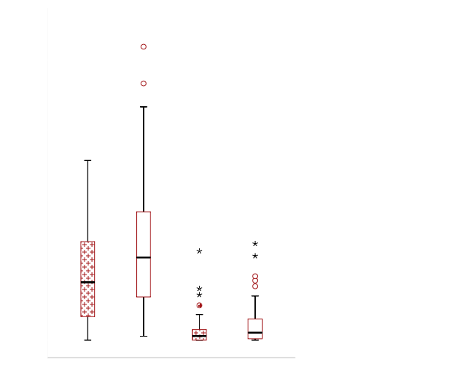
Results – Sitting behavior
with dog
no dog
*
*
*
Wilcoxon: relaxed: Z=-4.8, p<0.0001, unsettled: Z=-4.36, p<0.0001, uninvolved: Z=-2.14, p=0.032

Slide 41
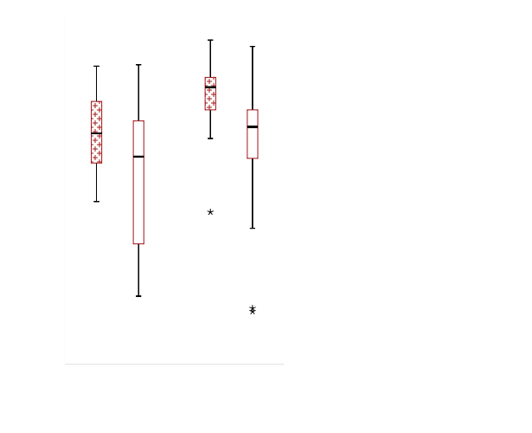
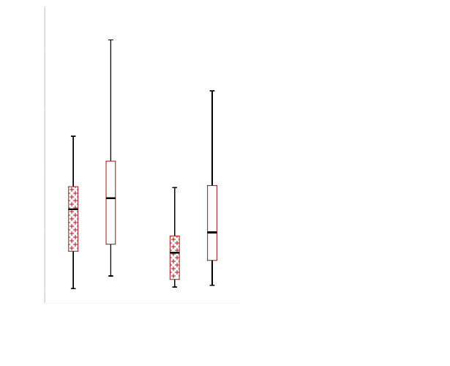
Results – Sitting behavior
with dog
no dog
*
*
*
*
Older children sat in a more
relaxed and a less unsettled
manner
Differences in both conditions
Fewer signs of nervousness
Reduced anxiety
(Barker et al. 2003)
Wilcoxon: relaxed (younger 12: Z=-2.95, p=0.003, older 12: Z=-3.83, p<0.0001);
unsettled (younger 12: Z=-2.27, p=0.23, older 12: Z=-3.78, p<0.0001

Slide 42
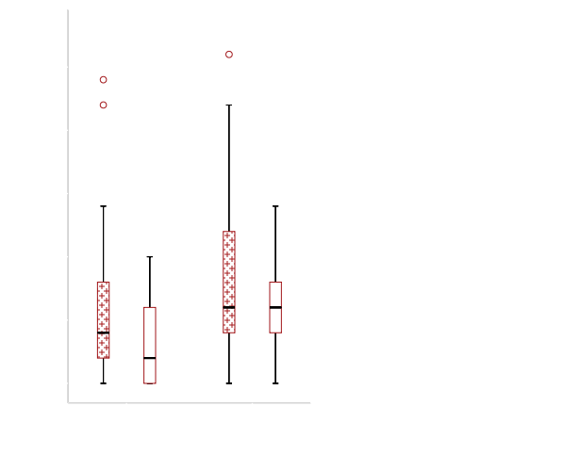
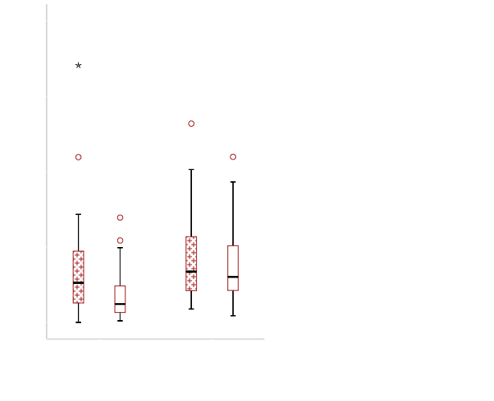
Results – Facial expressions
with dog
no dog
*
*
No differences between age
groups when dog present
Expression of comfort
*
Wilcoxon: Cheerful, younger 12: Z=-2.45, p=0.014
Notes:
Dog reduces differences between age groups

Slide 43


Results
Cortisol
No differences
between groups
between individuals
over time
between 1st and 2nd sample
no physical interaction
too short intervention
medication
Notes:
Oxytocin
Short intervention: human cortisol peaks 10-30 min after challenge
Ask children to remain seated plus spend leisure time: increased stress level again
Medication: 30 % regularly, others when necessary
antidepressants, antipsychotics, pain reliever: influence on cortisol level

Slide 44
Korrelationen - Kinder
mit Hund: Session 1: Leckerlis ↔ reden mit Hund Bewegung zum Hund Körperkontakt mit Hund Bewegung zum Hund ↔ Spieldauer Blick zum Hund ↔ lachen/grinsen Session 3: Leckerlis ↔ reden mit Hund Bewegung zum Hund Spieldauer Reden mit Hund ↔ Spieldauer | ohne Hund: Session 2: Ausstieg aus der Spielsituation ↔ Spielwende sitzen keine Reaktion Session 4: Ticks ↔ unruhig sitzen Spielwende

Slide 45
Korrelationen – Sozialpädagogen
mit Hund: Session 1: Ausstieg aus Spielsituation ↔ Spielwende Bewegung zum Hund ↔ Spieldauer Bewegung zum Hund ↔ Bewegung zum Kind Session 3: Leckerlis ↔ reden mit Hund Körperkontakt mit Hund | ohne Hund: Session 2: Blick zur Kamera ↔ Spielwende Bewegung weg vom Kind Session 4: Blick zur Kamera ↔ Spielwende Bewegung weg vom Kind

